Slide 1
内容
一、算法与算法的描述（回顾）
二、数据类型、表达式和赋值语句
三、算法的基本结构

Slide 2
一、算法与算法的描述

Slide 3
一、算法与算法的描述
1.算法的概念
2.算法的特点
3.计算机解决问题的一般过程
4.算法的描述方法
5.流程图符号

Slide 4
1. 算法的概念
解决问题的具体方法和步骤。
例如去超市购物算法：
确定购买的东西
进行挑选比较
到收银台付款

Slide 5
2.算法的特点
有穷性---有限步骤
确定性---无二义性
可行性---能做到
有0个或多个输入---可以没有输入
有1个或多个输出---至少有一个输出
① X=1
② Y=2
③ 转到①
① X=0
②输出：L/X
①L=2
②输出：L/自然数

Slide 6
3.计算机解决问题的一般过程
开始
分析问题
分析问题并确定要计算机“做什么”
设计算法
寻找解决问题的途径和方法（“怎么做”）
编写程序
用计算机经行处理
运行程序
解决问题
结束

Slide 7
4. 算法的描述方法
自然语言描述
流程图描述
伪代码或计算机程序语言（Visual Basic ）

Slide 8
实例
设计计算长方形面积的程序，输入长和宽，计算面积。
要求：用自然语言、流程图描述、伪代码、计算机程序语言（Visual Basic ）描述
流程图
自然语言
开始
输入长方形的长到变量A
输入长方形的宽到变量B
根据公式S=A✕B,将A和B的积存入变量S
输出变量S的值
输入长到A
输入宽到B
伪代码
VB代码
S=A ✕B
Read A
Read B
S←A ✕B
Print S
A=Val（Inputbox（”请输入长”））
B=Val（Inputbox（”请输入长”））
S=A *B
Print S
输出S
结束

Slide 9
5. 流程图符号
处理框
输入、输出框
判断框
开始、结束符
流程线
连接框

Slide 10
5. 流程图符号
①处理框
格式
实例
赋值语句
S=2

Slide 11
5. 流程图符号
格式
实例
②输入、输出框
输入（输出）语句
输入（输出）A

Slide 12
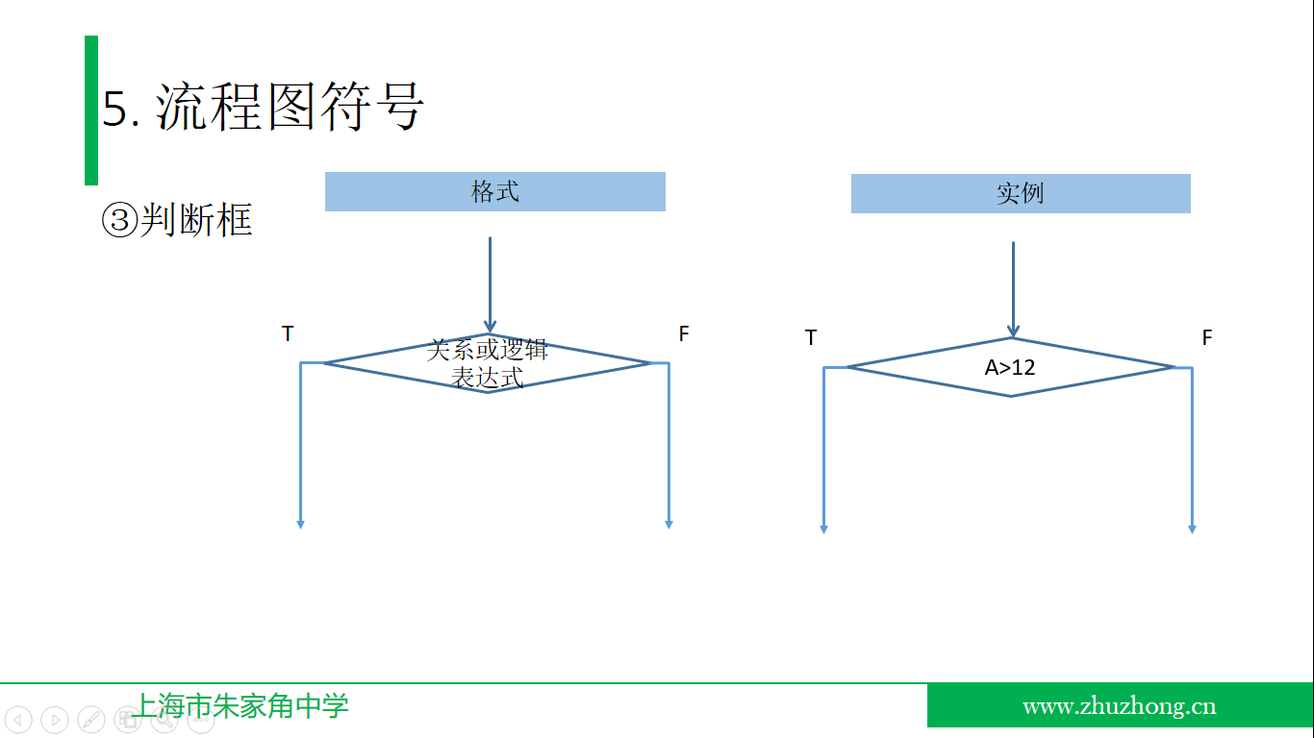
5. 流程图符号
③判断框

Slide 13
5. 流程图符号
④开始、结束符
⑤流程线
⑥连接框
开始
结束

Slide 14
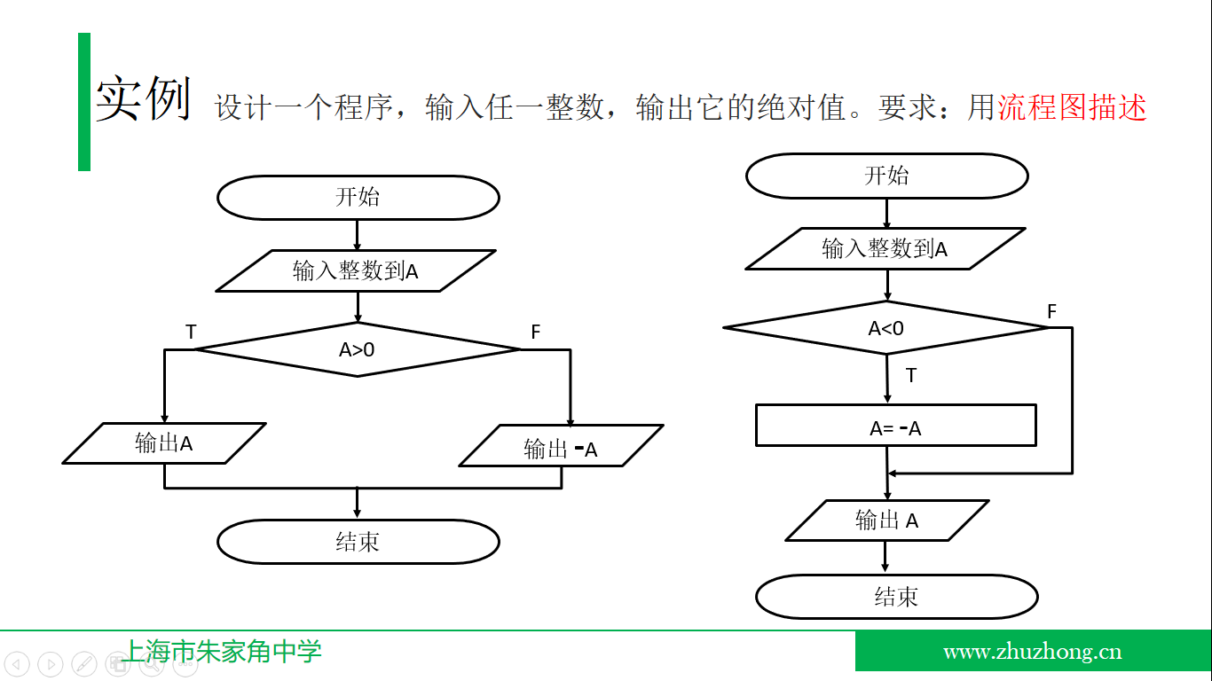
实例
设计一个程序，输入任一整数，输出它的绝对值。要求：用流程图描述

Slide 15
二、数据类型、表达式和赋值语句

Slide 16
二、数据类型、表达式和赋值语句
1.数据类型
2.变量与常量
3.常用函数、运算符与表达式
4.赋值语句

Slide 17
1.数据类型
常用数据类型
数值型
整数型
实数型
字符串型
String
逻辑型
Boolean
Integer
16位
Long
32位
Single
16位
Double
32位
0 | 1 | 1 | 1 | 1 | 1 | 1 | 1 | 1 | 1 | 1 | 1 | 1 | 1 | 1 | 1
数值
符号
范围-32768~32767
-12587
“123654”
True
“False”

Slide 18
2.常量与变量
常量：在程序运行过程中，其值始终保持不变的量。
变量：在程序运行过程中，其值可以发生变化的量。
变量命名规则：只能由字母、数字和下划线组成；第一个字符必须是字母；不能使用VB保留字符串，如sub、if、and等；不区分字母大小写。
变量的实质——存储单元。
变量使用规律：①先赋值后调用其值；②变量的值可反复调用；③重新赋值后新值覆盖旧值。（取之不尽，一冲即无）

Slide 19
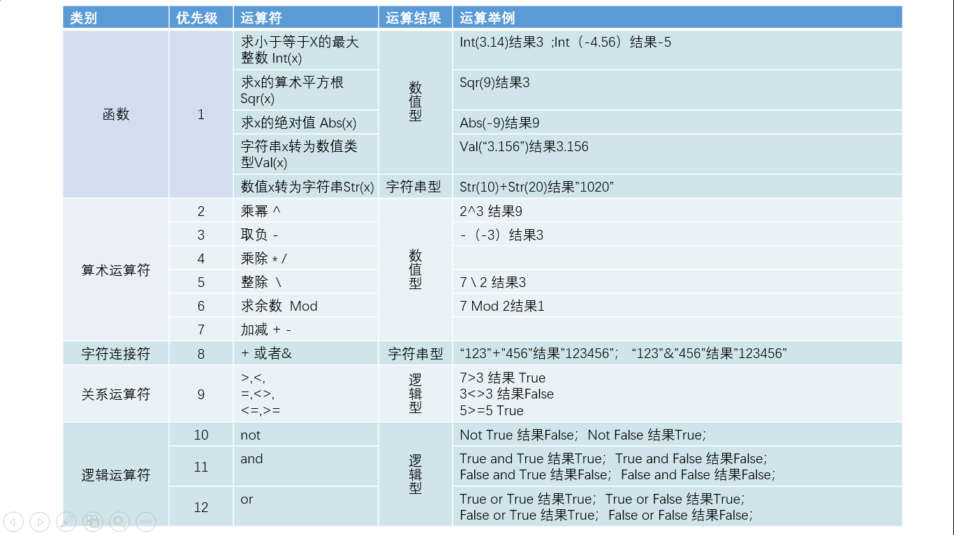
3.函数、运算符与表达式
函数：程序设计语言提供的，能直接使用的一些小程序。
运算符：有算术运算符、字符串运算符、关系运算符和逻辑运算符四种
[运算级别参考附图]

Slide 20
3.函数、运算符与表达式
表达式：算术表达式、关系表达式和逻辑表达式
算术表达式用算术运算符连接常量、变量和函数，计算结果是数值；
关系表达式用关系运算符连接算术表达式，计算结果是逻辑值；
逻辑表达式用逻辑运算符连接关系表达式，计算结果是逻辑值。
特别注意：在VB程序中，判断条件应书写关系表达式或逻辑表达式。
A+2^C
A+B>123
A>12 and c<>1

Slide 21
4.赋值语句
把赋值号右边的常量、变量或表达式的值赋给左边的变量。
赋值号VB程序设计语言用“=”表示，伪代码或流程图中可用“←”表示。
A=12.456
A←12.456
B=“12.456”
B← “12.456”
C=“True”
C← “True”
D=True
D←True

Slide 22
实例
开始
A
B
A=7,B=5
A=A-B
B=A+B
M=B-A
输出M
结束

Slide 23
三、算法的基本结构

Slide 24
三、算法的基本结构
顺序结构
分支结构
循环结构

Slide 25
1.顺序结构
开始
顺序结构按照自上而下的顺序把每个步骤执行一次。
这里的步骤并不完全是对应计算机的一个操作，也可以是对应组合操作。
X=5
步骤1
Y=X+5
步骤2
X=Y+5
……
M=X/Y
输出M
步骤n
结束

Slide 26
1.顺序结构
实例1：输入一个两位正整数，交换个位和十位的值，输出结果。
顺序结构主要解决：输入、计算和输出的问题。
开始
输入一个两位数到X
输入
输入语句：X=Val(InputBox(“请输入一个两位正整数：”))
组合操作
A=int(X/10)
B=X Mod 10
Y=B*10+A
输入语句格式：变量=InputBox(“提示信息”)
计算
A=int(X/10)
B=X Mod 10
Y=B*10+A
赋值语句：
输出
输出Y
赋值语句格式：变量=表达式/函数/变量/常量
结束
输出语句：Print Y
输出语句格式：Print 表达式/函数/变量/常量

Slide 27
1.顺序结构
实例2：输入两个整数到两个变量，将两个变量中的值互相交换并输出。
VB代码：
开始
Dim X As Integer
Dim Y As Integer
Dim C As Integer
X = InputBox(“第一个数:")
Y = InputBox("第二个数:")
C = X
X = Y
Y = C
Print X, Y
输入两个整数到X,Y
‘分别定义变量X,Y，C为 Integer类型
C=X
X=Y
Y=C
输出X;Y
结束

Slide 28
现实生活中的很多问题一般都需要进行判断和选择，根据判断结果来执行步骤，有些步骤还会重复执行，这样在顺序执行过程中会出现分支和循环的结构。

Slide 29
2.分支结构
流程图：输入任一整数，输出它的绝对值。
开始
开始
输入整数到A
输入整数到A
F
A<0
F
T
F
A<0
T
A>0
F
A>0
判断框有一个入口两个出口，分支结构有一个入口一个出口。
T
双分支结构
T
单分支结构
A= -A
A= -A
输出A
输出A
输出 -A
T
输出 -A
F
判断条件
F
判断条件
T
输出 A
结束
步骤1
步骤2
步骤1
结束

Slide 30
2.分支结构
流程图：输入任一整数，输出它的绝对值。
开始
开始
输入整数到A
输入整数到A
A<0
F
T
A>0
F
T
A= -A
输出A
输出 -A
输出 A
结束
结束

Slide 31
2.分支结构
分支结构VB代码
T
判断条件
F
判断条件
F
T
步骤1
步骤2
步骤1
双分支结构语句格式：
If <判断条件> Then
<步骤1的语句块>
Else
<步骤2的语句块>
End If
单分支结构语句格式：
If <判断条件> Then
<步骤1的语句块>
End If

Slide 32
2.分支结构
双分支结构VB代码
开始
Dim A As Integer
A =Val( InputBox(“请输入一个整数:"))
If A>0 Then
Print A
Else
Print -A
End If
输入整数到A
T
F
A>0
输出A
输出 -A
结束

Slide 33
2.分支结构
单分支结构VB代码
开始
Dim A As Integer
A =Val( InputBox(“请输入一个整数:"))
If A>0 Then
A=-A
End If
Print A
输入整数到A
F
A<0
T
A= -A
输出 A
结束

Slide 34
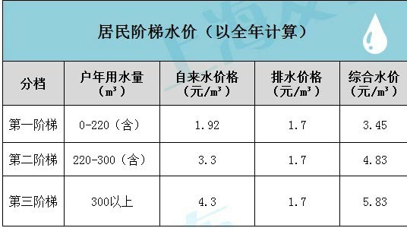
实例:设计程序，计算每年用水费用。
开始
输入X
T
X<=220
F
T
X<=300
F
Y=3.45*X
Y=220*3.45+(X-220)*4.83
Y=220*3.45+80*4.83+(X-300)*5.83
输出Y
结束

Slide 35
实例:设计程序，计算每年用水费用。
T
条件1
F
开始
T
条件2
F
输入X
T
F
T
X<=220
F
步骤1
步骤2
步骤3
X<=220
T
F
T
X<=300
F
X<=300
Y=220*3.45+(X-220)*4.83
Y=220*3.45+80*4.83+(X-300)*5.83
Y=3.45*X
Y=220*3.45+(X-220)*4.83
Y=220*3.45+80*4.83+(X-300)*5.83
Y=3.45*X
分支结构的嵌套
输出Y
结束

Slide 36
实例:设计程序，计算每年用水费用。
分支结构的嵌套代码
开始
Dim X As Integer，Y As Integer
X =Val( InputBox(“请输入全年用水量:"))
If X<=220 Then
Y=3.45*X
Else
If X<=300 Then
Y=220*3.45+(X-220)*4.83
Else
Y=220*3.45+80*4.83+(X-300)*5.83
End If
End If
Print Y
输入X
T
X<=220
F
T
X<=300
F
Y=3.45*X
Y=220*3.45+(X-220)*4.83
Y=220*3.45+80*4.83+(X-300)*5.83
输出Y
结束

Slide 37
开始
实例:设计程序，计算每年用水费用。
输入X
F
输出Y
X<=220
T
结束
Y=3.45*X
X<=300
T
Y=220*3.45+(X-220)*4.83
X>300
T
Y=220*3.45+80*4.83+(X-300)*5.83

